Slide 1
PLANTEL ECATEPEC
1.
EQUIPO 1
CLAVE DE INC. 6970
PREPARATORIA UNAM

Slide 2
Docentes Participantes
2.
PLANTEL ECATEPEC
Docente | Materia
Arturo Hernández Fajardo | Informática
Elvia Bonilla Sosa | Lengua Española
Mirza Mayela Egremy Gerónimo | Orientación Educativa IV
Silvia Rebeca Villacorta Razo | Teatro IV

Slide 3
PLANTEL ECATEPEC
3.
Ciclo Escolar a implementar
2018-2019
(13 de Agosto 2018 17 de Mayo 2019)

Slide 4
Proyecto: “El reflejo de mi adolescencia”
PLANTEL ECATEPEC
4.

Slide 5
INDICE
5.
APARTADO |  | DIAPOSITIVA
5a. PRODUCTO 1. C.A.I.A.C. Conclusiones Generales |  | 11
PRODUCTO 3. Fotografías 1ª. Reunión de trabajo |  | 15
5b. PRODUCTO 2. Organizador gráfico. |  | 16
5c. Introducción |  | 17
5d. Objetivo general |  | 18

Slide 6
INDICE
5.
APARTADO |  | DIAPOSITIVA
5d. Objetivo de cada asignatura |  | 18
5e. Pregunta generadora |  | 19
5f. CONTENIDOS. Temas y productos propuestos. |  | 19
5f. CONTENIDOS. Evaluación. Productos. |  | 19
5.g. FORMATOS E INSTRUMENTOS PARA LA PLANEACIÓN, SEGUIMIENTO, EVALUACIÓN, AUTOEVALUACIÓN Y COEVALUACIÓN). |  | 20

Slide 7
INDICE
5.
APARTADO |  | DIAPOSITIVA
5g. PLANEACIÓN GENERAL. PLANEACIÓN DÍA A DÍA |  | 24
5h. Reflexión. Grupo interdisciplinario |  | 28
Reflexión. Reunión de Zona |  | 29
5i. PRODUCTO 4. Organizador gráfico. Preguntas esenciales. |  | 35
PRODUCTO 5. Organizador gráfico. 5i. |  | 38
PRODUCTO 6. A.M.E. GENERAL |  | 39

Slide 8
INDICE
5.
PRODUCTO |  | DIAPOSITIVA
5i. PRODUCTO 7. E.I.P resumen |  | 41
PRODUCTO 8. Elaboración de Proyecto “ El reflejo de mi adolescencia” |  | 48
PRODUCTO 9. Fotografías 2ª. Reunión de trabajo |  | 52
PRODUCTO 10. Evaluación. Tipos, herramientas y productos de aprendizaje |  | 53

Slide 9
INDICE
5.
PRODUCTO |  | DIAPOSITIVA
5i. PRODUCTO 11. Evaluación. Formatos. Prerequisitos |  | 56
PRODUCTO 12. Evaluación. Formatos. Grupo Heterogéneo |  | 58
PRODUCTO 13. Lista de pasos para realizar una infografía |  | 59
PRODUCTO 14. Infografía |  | 60
PRODUCTO 15. Reflexiones personales |  | 61

Slide 10
5.a
5.a Productos generados en la primera sesión de trabajo.

Slide 11
PRODUCTO 1. C.A.I.A.C. Conclusiones Generales
PLANTEL ECATEPEC
La interdisciplinariedad
¿Qué es?
Es una metodología que permite vincular y/o integrar diferentes áreas de conocimiento, encontrando las relaciones que permiten dar respuesta o solución a problemáticas reales.
¿Qué características tiene?
Permite que los estudiantes encuentren un sentido y significado al aprendizaje escolar a través de la relación con su entorno, posibilitando la solución y análisis de problemas concretos.
¿Por qué es importante en la educación?
Dinámica, Analítica, Critica, Reflexiva, Objetiva, Holística, Significativa, Integración Social, Relación Social, Académica.
Permite una mayor comprensión de los problemas

Slide 12
PRODUCTO 1. C.A.I.A.C. Conclusiones Generales
PLANTEL ECATEPEC
La interdisciplinariedad
¿Cómo motivar a los alumnos para el trabajo interdisciplinario?
Con la utilización de las Tics.
¿Cuáles son los prerrequisitos materiales organizacionales y personales para la planeación del trabajo interdisciplinar?
Vincular la conexión entre las diferentes disciplinas.
¿Qué papel juega la planeación en el trabajo interdisciplinar y que características debe tener?
Materiales: Acceso a las Tics, crear espacios y facilitar los lugares para favorecer la comunicación.
Generando espacios que promuevan el intercambio de ideas entre estudiantes.
Generar situaciones que estimulen el despliegue de creatividad.
Contextualizando los temas y los problemas.
Organizacionales: Organización y comunicación con la directiva institucional, reuniones de trabajo
Delimitación de la investigación.
Construcción de espacios que propicien el trabajo interdisciplinario.

Slide 13
PRODUCTO 1. C.A.I.A.C. Conclusiones Generales
PLANTEL ECATEPEC
El aprendizaje cooperativo
¿Qué es?
Es un aprendizaje en conjunto para lograr objetivos en común. Se realiza a través del trabajo colaborativo y con interdependencia positiva.
¿Cuáles son sus características?
Construcción de aprendizaje que permitan la solución de problemas reales.
¿Cuáles son sus objetivos?
Inclusión, Motivación intrínseca y extrínseca, Interacción Cara a Cara, Tolerancia, Empatía entre los participantes, potencializado de valores, desarrollo de habilidades en la comunicación.
Adquirir conocimientos por medio de la integración entre alumnos.
Que los integrantes de un equipo logren el aprendizaje con el apoyo de los demás.

Slide 14
PRODUCTO 1. C.A.I.A.C. Conclusiones Generales
PLANTEL ECATEPEC
El aprendizaje cooperativo
¿Cuáles son las acciones de planeación y acompañamiento más importantes del profesor en este tipo de trabajo?
Establecer estrategias que permitan promover el trabajo colaborativo.
¿De qué manera se vincula el trabajo interdisciplinario y el aprendizaje cooperativo?
Formación de valores.
Es un Asesor, guía y facilitador.
Brinda retroalimentación.
La planeación es flexible.
Trabajar el vinculo entre disciplinas buscando la conexión y/o practica de cada situación concreta.
Medio: Aprendizaje cooperativo.
Fin: Trabajo interdisciplinario.

Slide 15
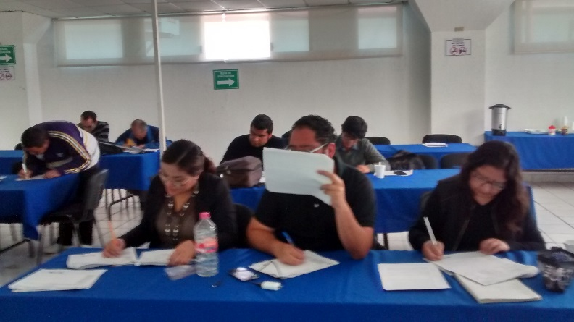
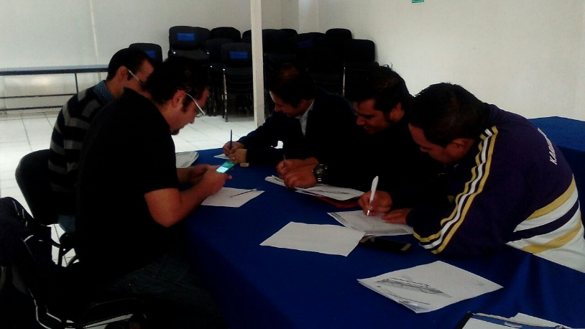
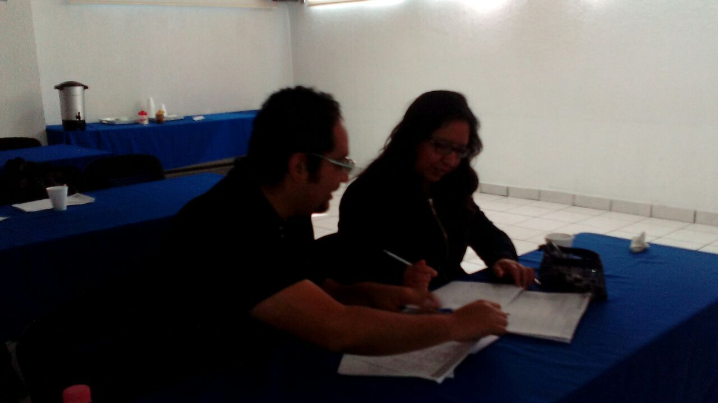
PRODUCTO 3. FOTOGRAFÍAS
PLANTEL ECATEPEC

Slide 16
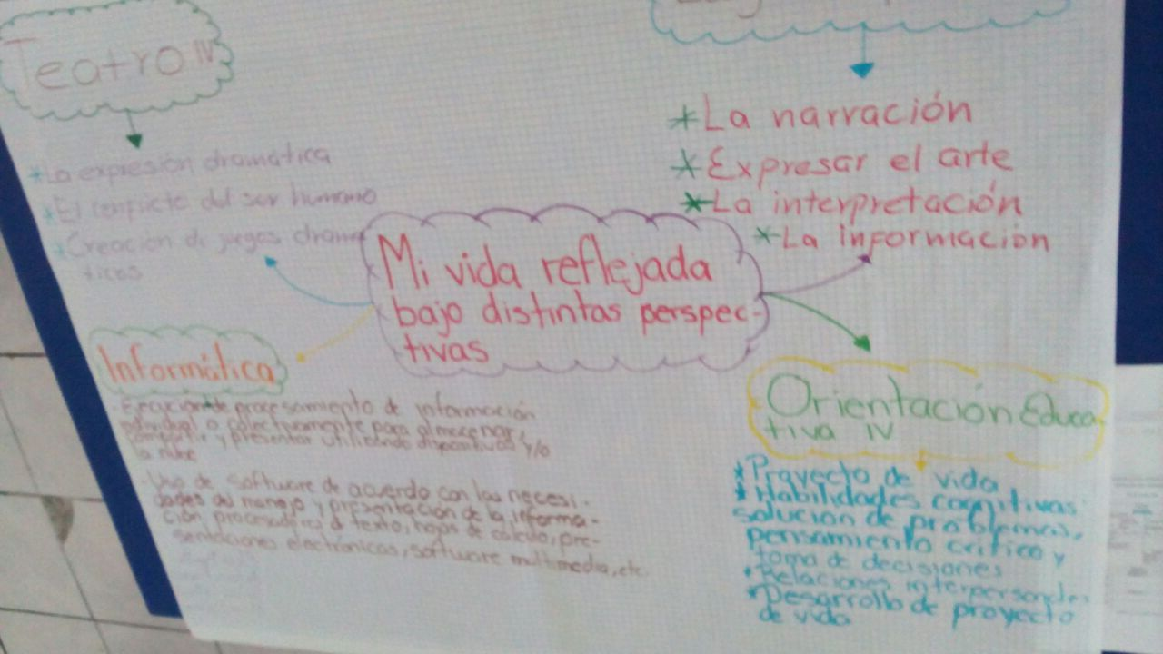
PRODUCTO 2. ORGANIZADOR GRÁFICO
PLANTEL ECATEPEC

Slide 17
5.c Introducción o justificación y descripción del proyecto.
Dado el contexto que viven los jóvenes en la actualidad, es necesario abordar y considerar diferentes propuestas para la solución de un problema. En este caso, lo que en realidad viven y perciben en su entorno, va más allá de lo que la sociedad establece o permite como conductas juveniles.

Slide 18
El Reflejo de mi adolescencia
PLANTEL ECATEPEC
5.d Objetivo general del proyecto y de cada asignatura involucrada.
Objetivo general
Interacción de los alumnos, para poder afrontar una problemática social
Objetivo por asignatura:
Informática: Diseño y elaboración de videos y folletos
Teatro: Montaje de una representación teatral
Orientación Educativa: Afrontar situaciones sobre la sexualidad
Lengua Española: Comprensión y manejo de la escritura

Slide 19
El Reflejo de Mi Vida
PLANTEL ECATEPEC
5.e Pregunta generadora, pregunta guía, problema a abordar, asunto a resolver o a probar, propuesta, etcétera, del proyecto(s) a realizar.
¿La sexualidad de los jóvenes?
5.f Contenido. Temas y productos propuestos, organizados en forma cronológica. Integrar diferentes tipos de evidencias o herramientas, por ejemplo: Manuscritas, digitales, impresas, físicas, documentos para planeación y seguimiento, etc.
Problema a abordar (propuesta del proyecto)
Generar una obra de teatro en la cual se abordará el tema principal y con ello los alumnos podrán expresar sus inquietudes y problemáticas
Contenido: Libros de Sexualidad, videos, folletos

Slide 20
5g. Formatos e instrumentos para la planeación
Informática
Diagnóstica
Formativa
Lluvia de ideas (Diagnostica).- Se realizarán preguntas referentes a los programas y paquetes de Office, con la finalidad de dar pauta a que el docente conozca sobre los conocimientos del alumnos
Sumativa
Relación de proyecto final con los contenidos del tema (Sumativa).- Al finalizar el alumno integrará los contenidos de las practicas realizadas un tríptico y una presentación con las características necesarias para el proyecto interdisciplinar.
Realización de practicas (Formativa).- A través de la realización de las practicas el alumno realizará los trípticos y presentaciones a emplear.

Slide 21
5g. Formatos e instrumentos para la planeación
Teatro IV
Diagnóstica
Formativa
Diagnostica: Realizará un debate para apreciar y conocer sus aprendizajes acerca de la adaptación y creación colectica.
Formativa: Creación de guion teatral. Elabora un guion dramático tomando en cuanta un estudio de casos.
Sumativa
Sumativa: Representación ante el público.
Formativa: El proceso de ensayo y montaje escénico.

Slide 22
5g. Formatos e instrumentos para la planeación
Orientación IV
Diagnóstica
Formativa
Sumativa
Diagnostica .-Se evaluará los conocimientos previos de los estudiantes a través de un cuestionario con la finalidad de indagar qué conocen de sexualidad, enfermedades de transmisión sexual y enfermedades de transmisión.
En plenaria se dará respuesta a cada pregunta, contestando de manera somera la profesora.
Formativa.- Se evaluará el desarrollo de este proyecto a través de las evidencias de aprendizaje en los que los estudiantes investigarán los temas de sexualidad, ETS y métodos anticonceptivos. Los estudiantes investigarán cada uno de los temas y se trabajaran en clase a través de plenaria, carteles y exposiciones por equipo. Se busca que en grupo se vaya retroalimentando los temas para que en la obra de teatro se refleje con claridad cada uno de ellos.
Sumativa.- Para plasmar la evaluación sumativa, se utilizarán los siguientes instrumentos: Rúbrica, lista de cotejo, cuestionarios, estudio de casos. A través de estos instrumentos se determinarán los logros o avances de cada actividad de los estudiantes.

Slide 23
5g. Formatos e instrumentos para la planeación
Lengua Española
Diagnóstica
Formativa
Sumativa
Cuestionario (Diagnostica)
Se pretende que los estudiantes elaboren un cuestionario con el objetivo de saber el nivel de conocimiento sobre el tema de la sexualidad. En conjunto, se resolverán dichas cuestiones a partir de lo investigado en colaboración del docente.
Presentación de la Historieta a través de: Expresión oral (Sumativa)
Claridad en el lenguaje por medio de rúbricas, cuestionarios y la elaboración de un ensayo, se podrá observar en el alumno el conocimiento adquirido del tema en cuestión.
Investigación (Formativa)
Capacidad de análisis
En ésta parte se dará seguimiento a lo ya investigado por los alumnos. Se tomarán en cuenta los siguientes puntos: cuestionario, la elaboración de un ensayo, mapas mentales, rúbricas, expresión oral y sintaxis

Slide 24
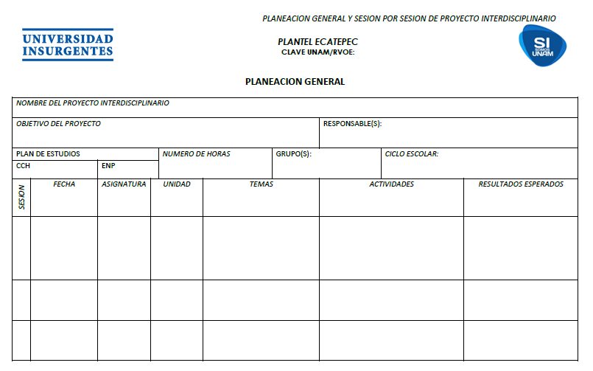
PLANEACIÓN GENERAL
PLANEACIÓN DÍA A DÍA
5.g.

Slide 25
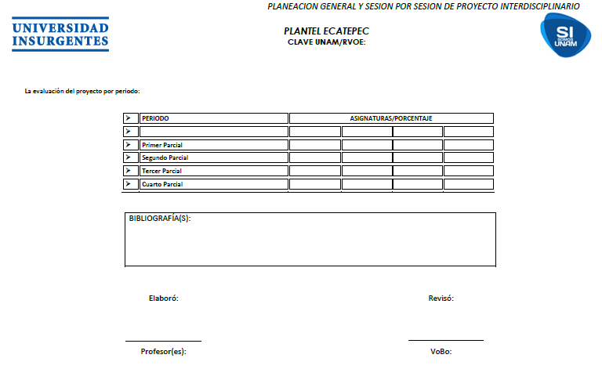
PLANEACIÓN GENERAL
PLANEACIÓN DÍA A DÍA
5.g.

Slide 26
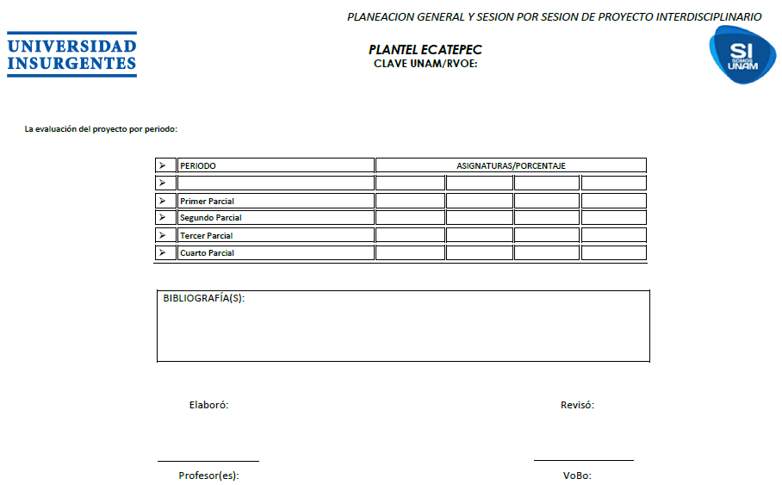
5.g.

Slide 27
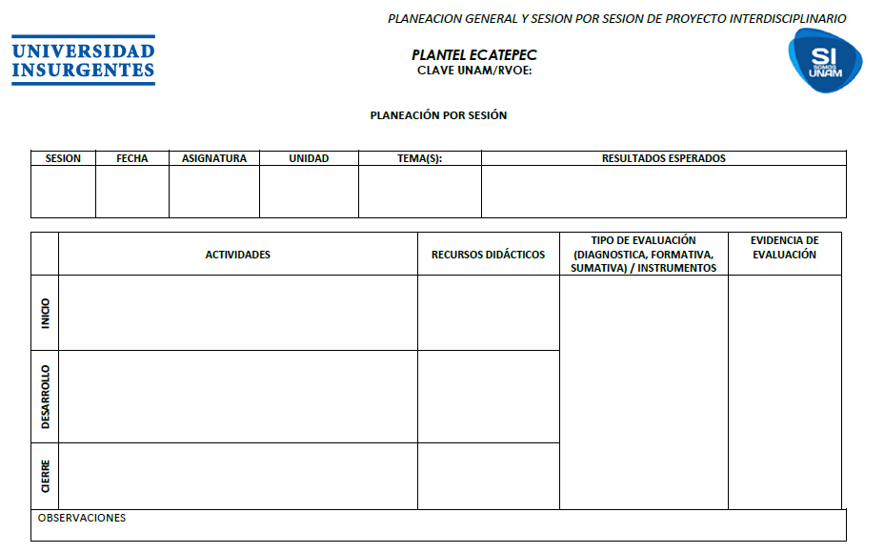
5.g.

Slide 28
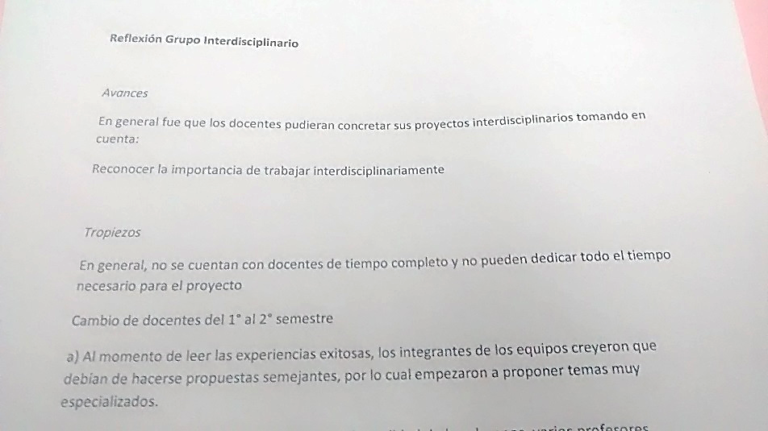
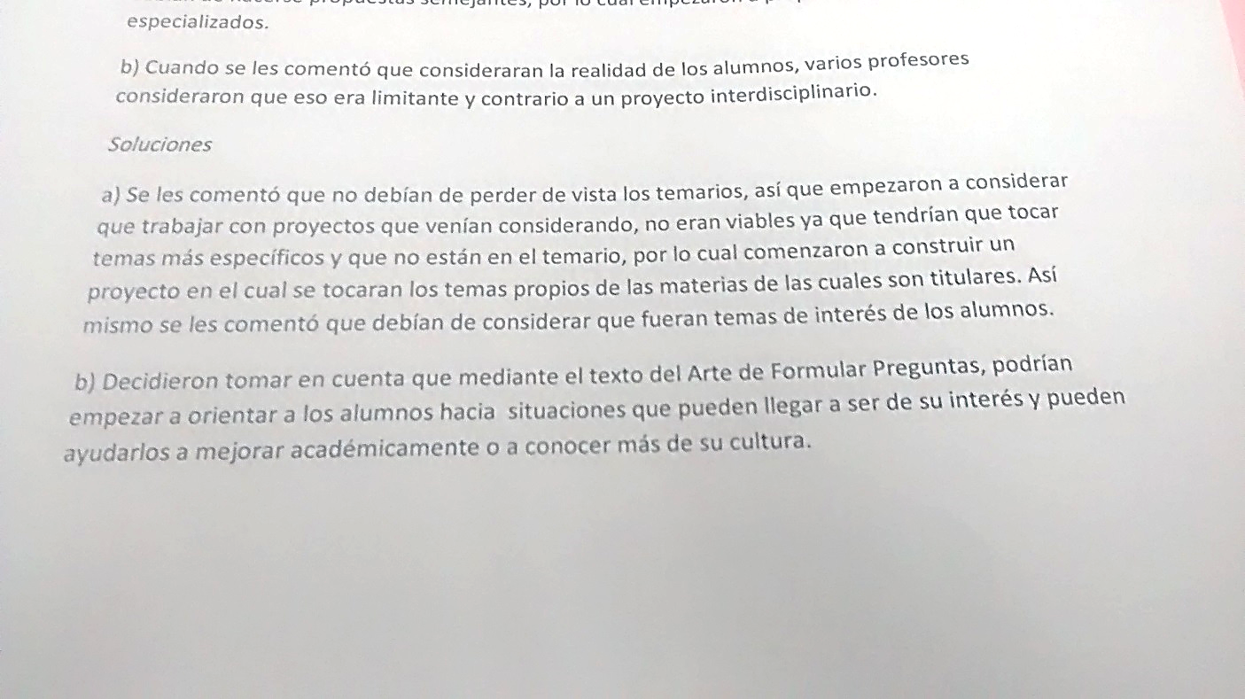
REFLEXIÓN. GRUPO INTERDISCIPLINARIO
5.h.

Slide 29
5.h.
REFLEXIÓN. REUNIÓN DE ZONA

Slide 30
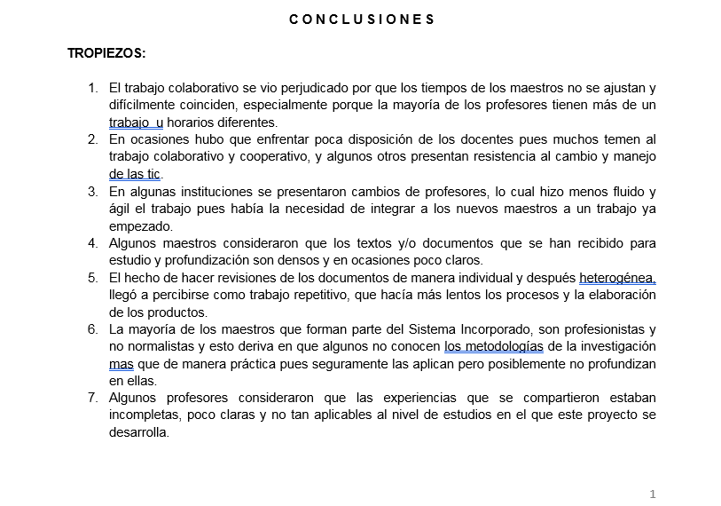
5.h.
REFLEXIÓN. REUNIÓN DE ZONA

Slide 31
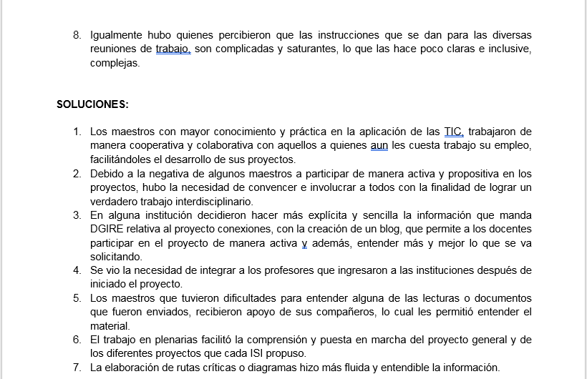

Slide 32
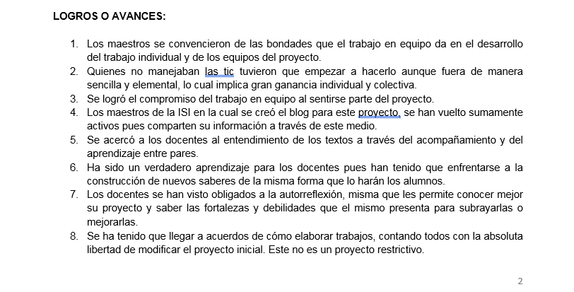

Slide 33
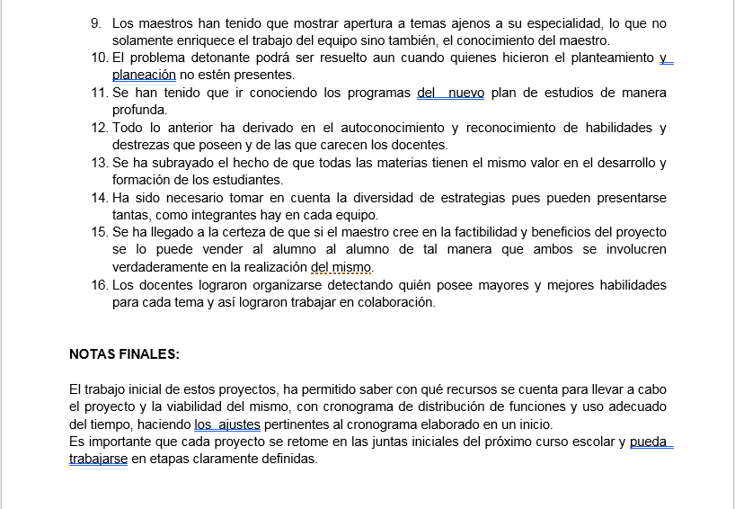

Slide 34
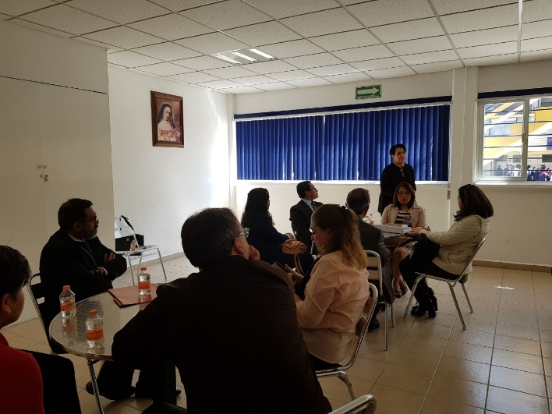
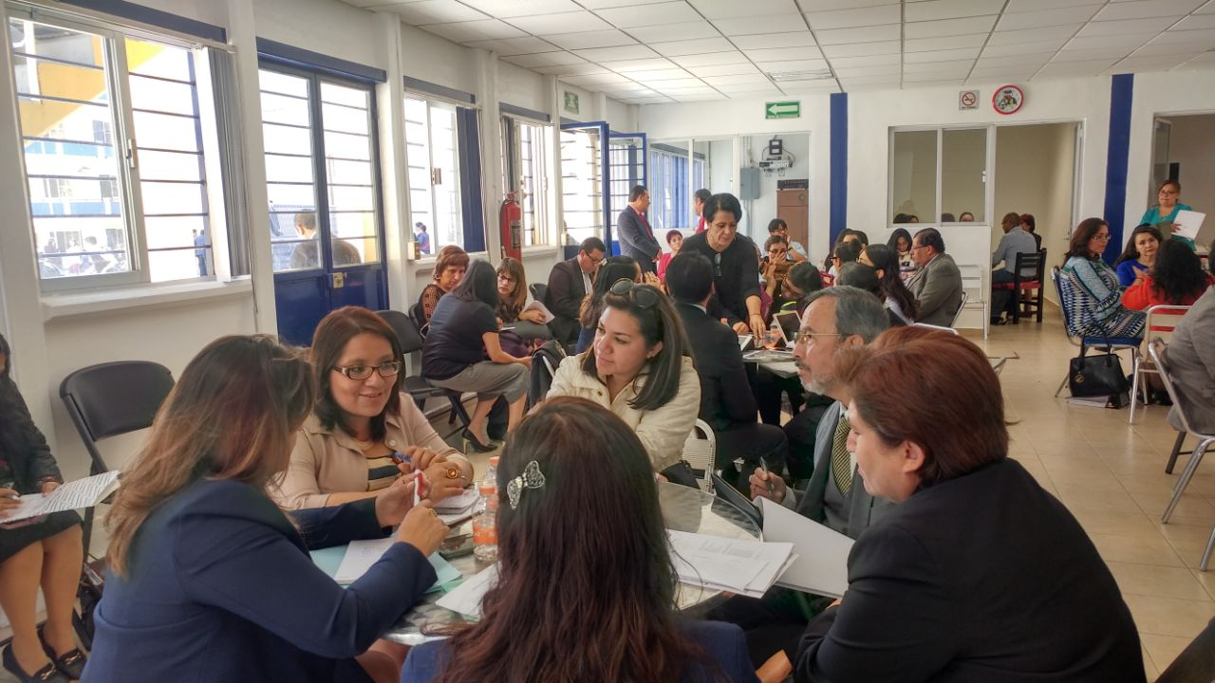
FOTOS. REUNIÓN DE ZONA

Slide 35
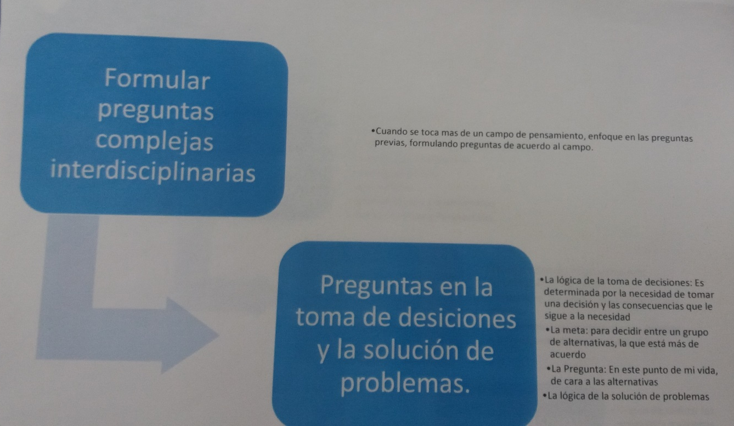
PRODUCTO 4. ORGANIZADOR GRÁFICO. PREGUNTAS ESENCIALES
PLANTEL ECATEPEC

Slide 36
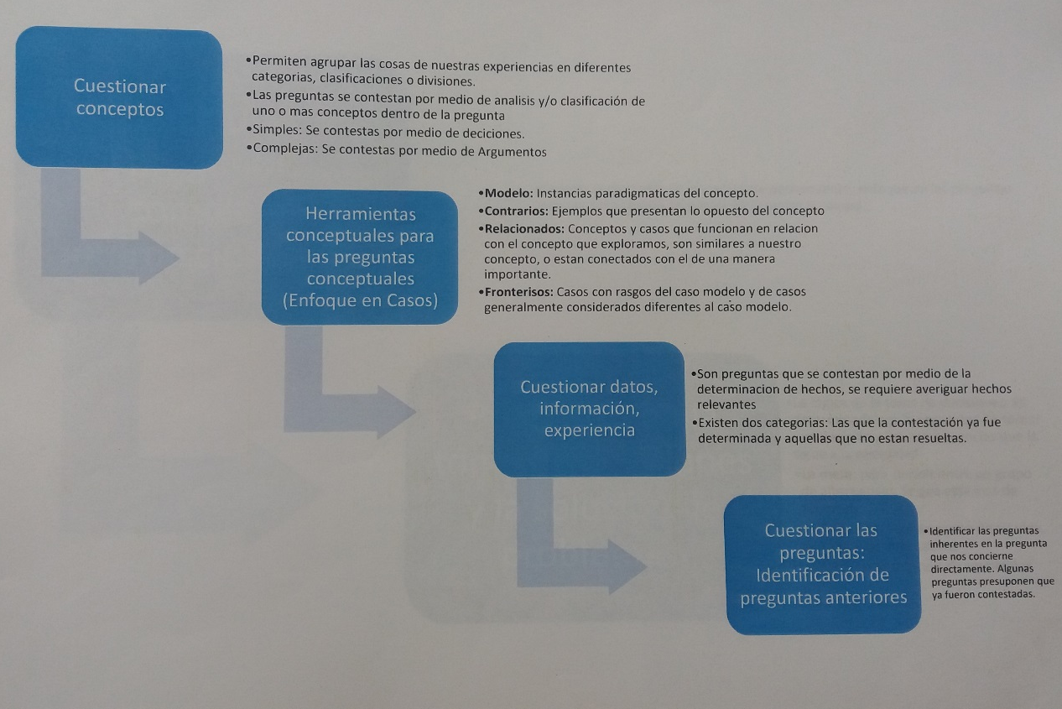
PRODUCTO 4. ORGANIZADOR GRÁFICO. PREGUNTAS ESENCIALES

Slide 37
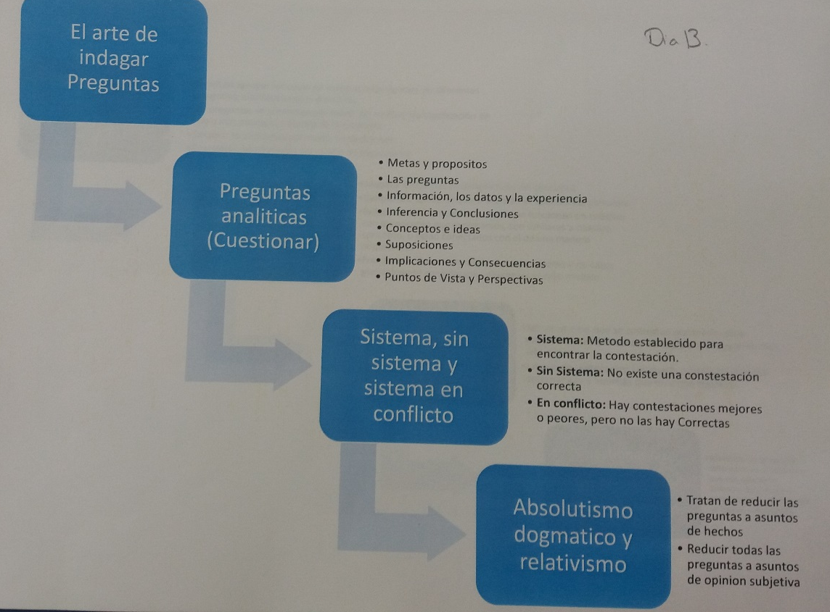
PRODUCTO 4. PREGUNTAS ESENCIALES
PLANTEL ECATEPEC

Slide 38
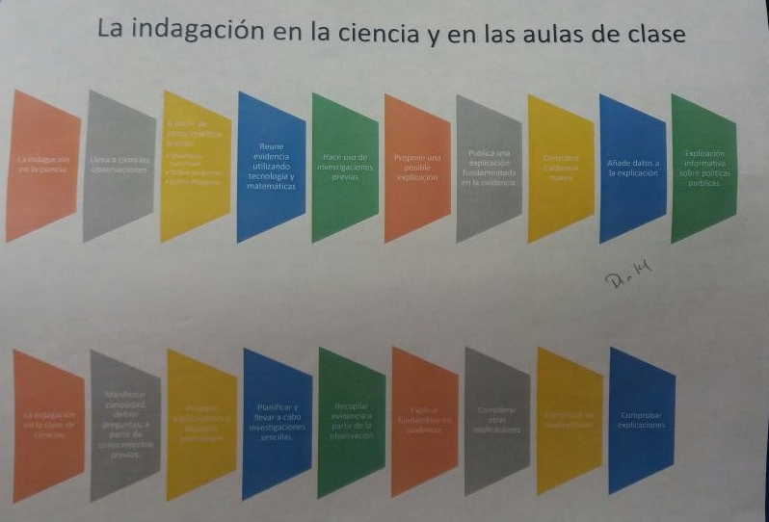
PRODUCTO 5. ORGANIZADOR GRÁFICO. PROCESO DE INDAGACIÓN
PLANTEL ECATEPEC

Slide 39
PRODUCTO 6. A.M.E. GENERAL
PLANTEL ECATEPEC

Slide 40
PRODUCTO 6. A.M.E. GENERAL
PLANTEL ECATEPEC

Slide 41
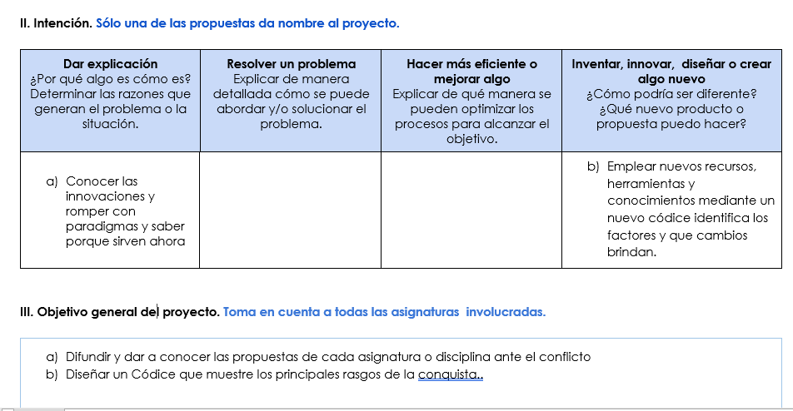
PRODUCTO 7. E.I.P. RESUMEN
PLANTEL ECATEPEC

Slide 42
PRODUCTO 7. E.I.P. RESUMEN
PLANTEL ECATEPEC

Slide 43
PRODUCTO 7. E.I.P. RESUMEN
PLANTEL ECATEPEC

Slide 44
PRODUCTO 7. E.I.P. RESUMEN
PLANTEL ECATEPEC

Slide 45
PRODUCTO 7. E.I.P. RESUMEN
PLANTEL ECATEPEC

Slide 46
PRODUCTO 7. E.I.P. RESUMEN
PLANTEL ECATEPEC

Slide 47
PRODUCTO 7. E.I.P. RESUMEN
PLANTEL ECATEPEC

Slide 48
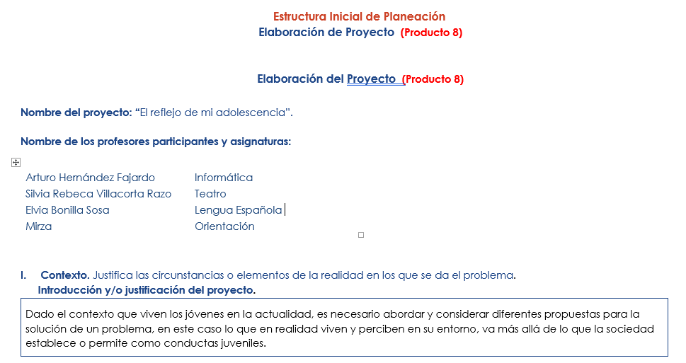
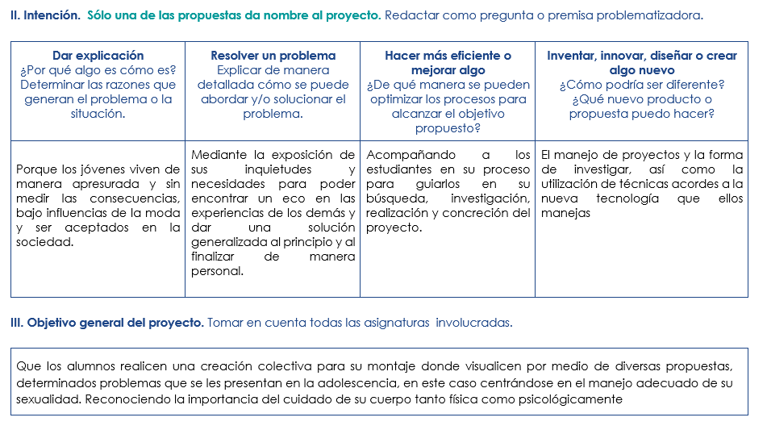
PRODUCTO 8. ELABORACIÓN DE PROYECTO EL REFLEJO DE MI VIDA.
PLANTEL ECATEPEC

Slide 49
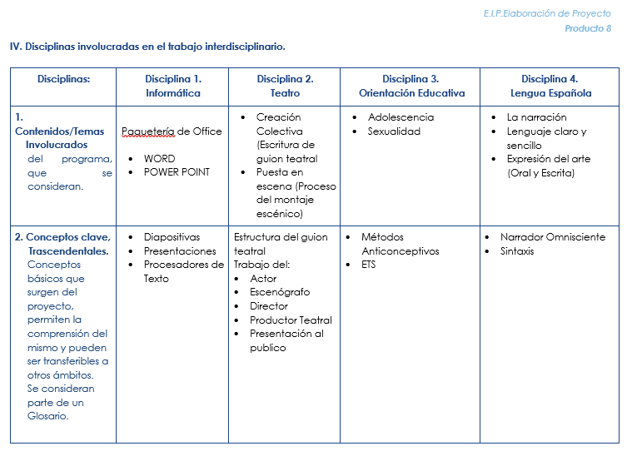
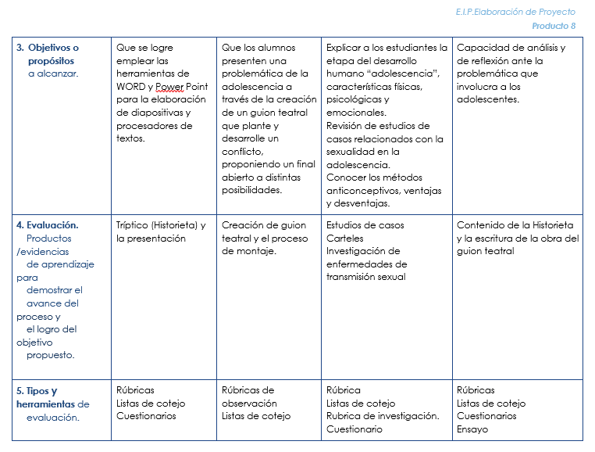
8. ELABORACIÓN DE PROYECTO EL REFLEJO DE MI VIDA.
PLANTEL ECATEPEC

Slide 50
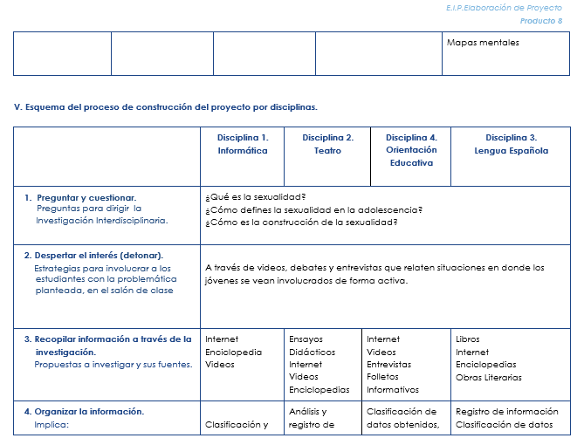
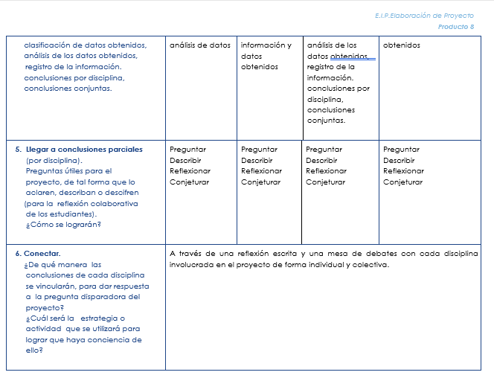
8. ELABORACIÓN DE PROYECTO EL REFLEJO DE MI VIDA.
PLANTEL ECATEPEC

Slide 51
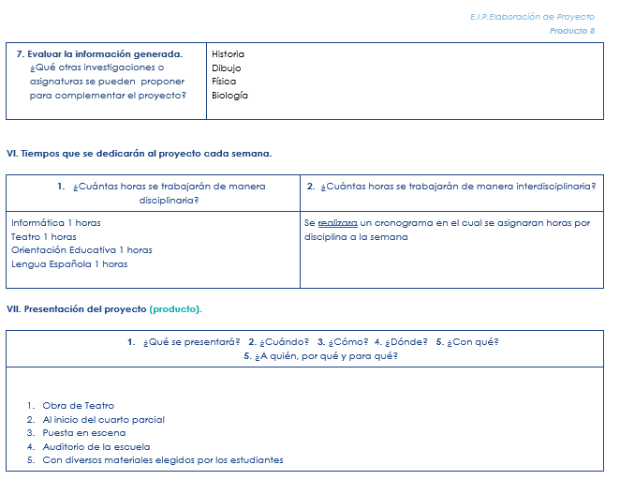
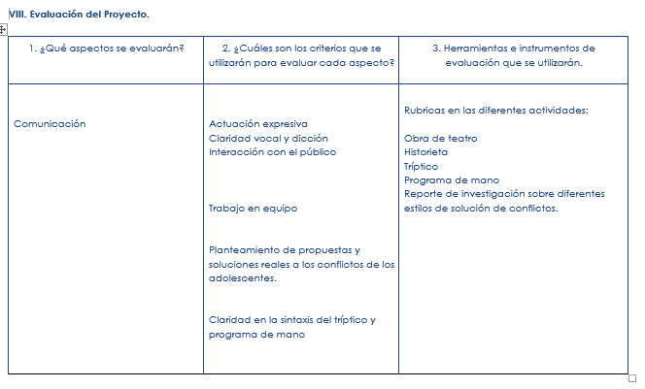
8. ELABORACIÓN DE PROYECTO EL REFLEJO DE MI VIDA.
PLANTEL ECATEPEC

Slide 52
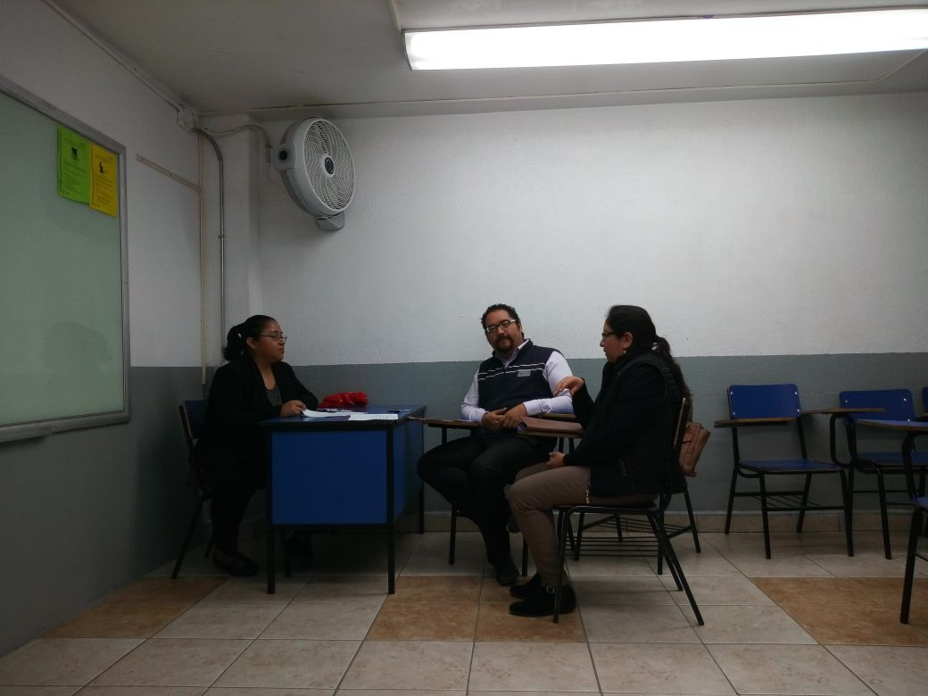
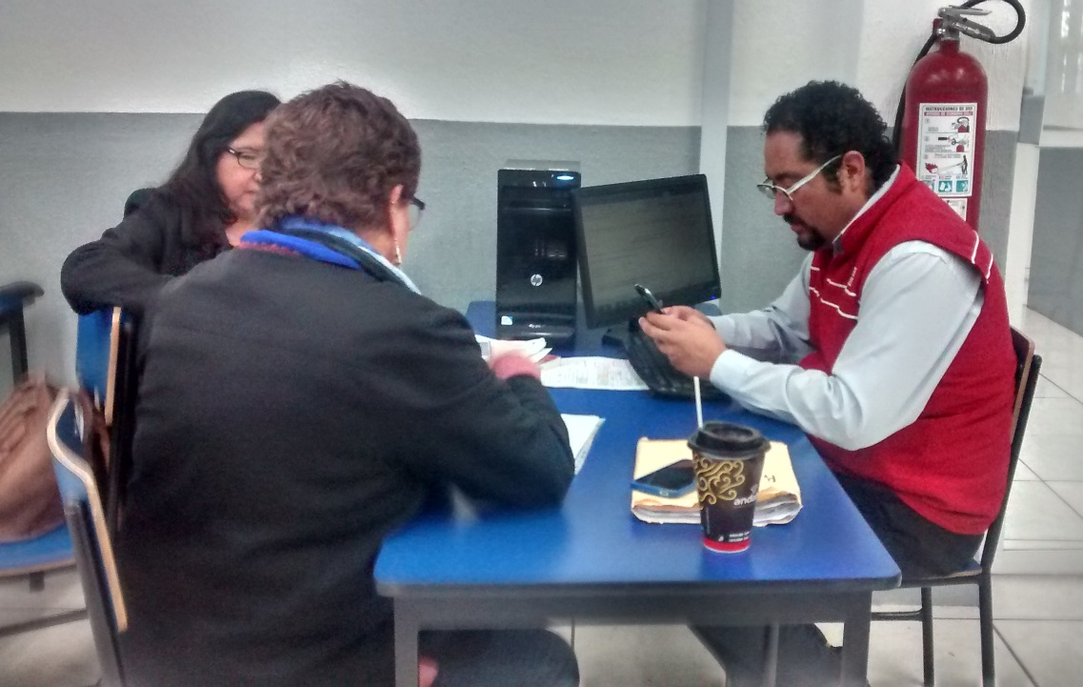
PRODUCTO 9. FOTOGRAFÍAS. 2ª. REUNIÓN DE TRABAJO.
PLANTEL ECATEPEC

Slide 53
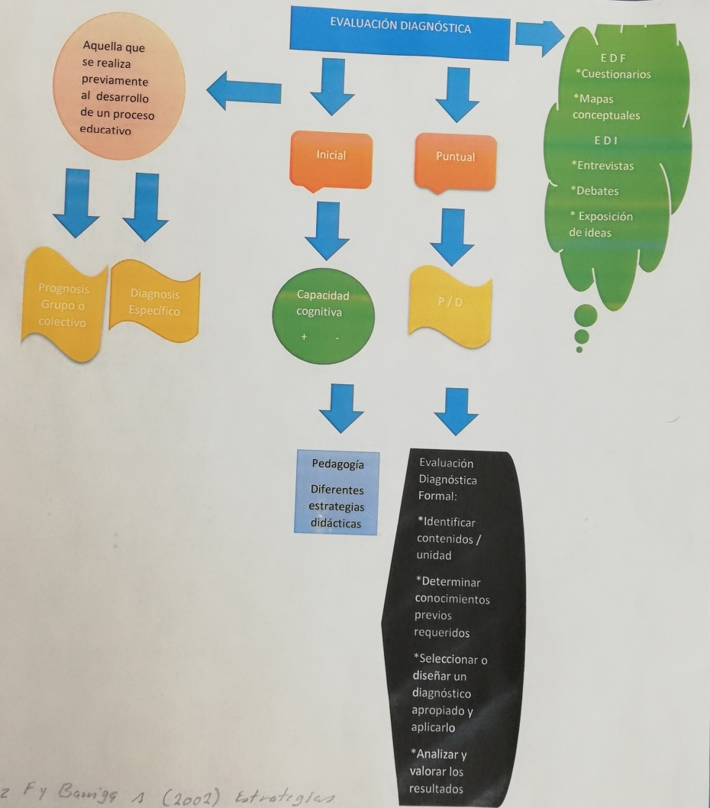
PRODUCTO 10. EVALUACIÓN, TIPOS, HERRAMIENTAS Y PRODUCTOS DE APRENDIZAJE
PLANTEL ECATEPEC
Diagnóstica

Slide 54
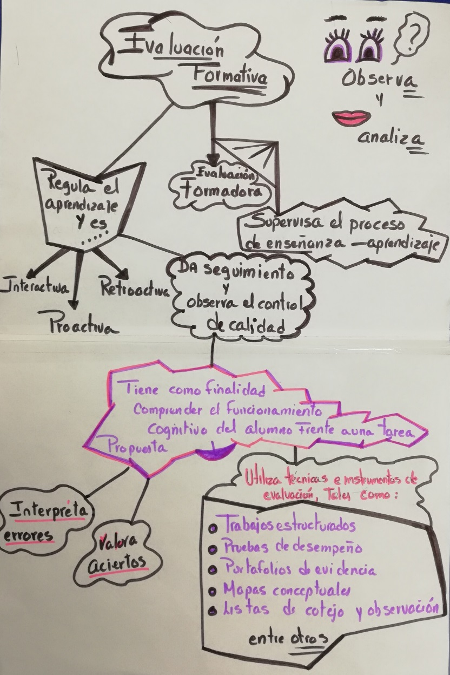
PRODUCTO 10. EVALUACIÓN, TIPOS, HERRAMIENTAS Y PRODUCTOS DE APRENDIZAJE
PLANTEL ECATEPEC
Formativa

Slide 55
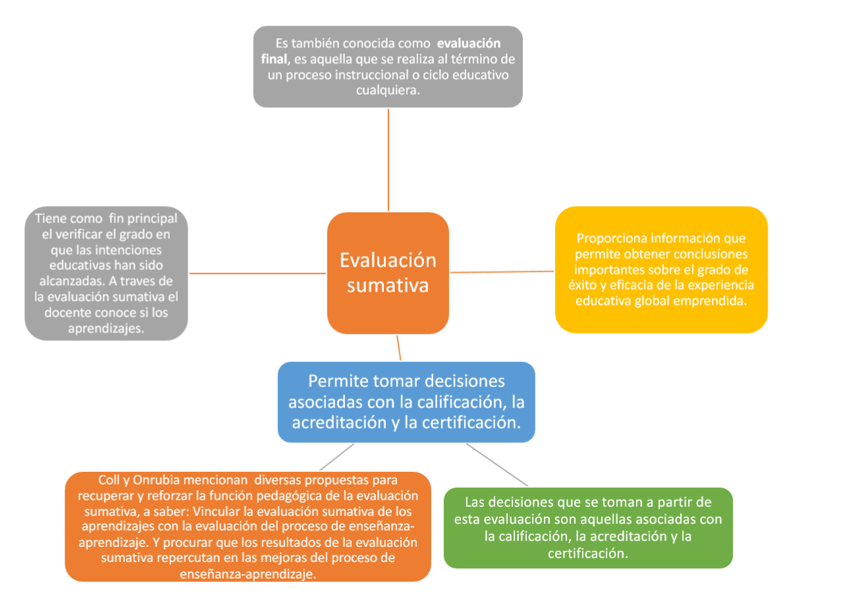
PRODUCTO 10. EVALUACIÓN, TIPOS, HERRAMIENTAS Y PRODUCTOS DE APRENDIZAJE
PLANTEL ECATEPEC
Sumativa

Slide 56
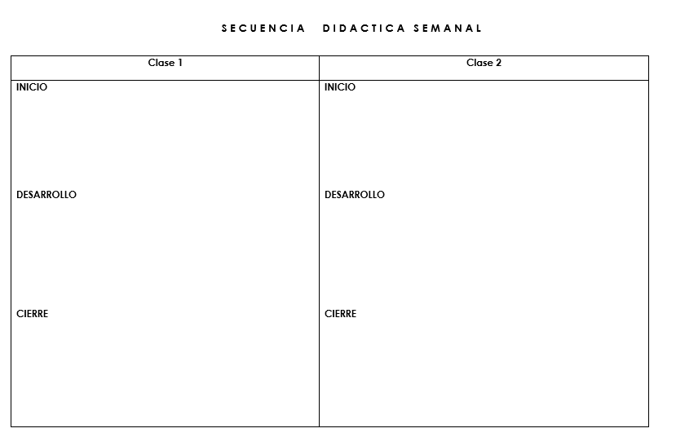
PRODUCTO 11. EVALUACIÓN FORMATOS Y PRERREQUISITOS

Slide 57
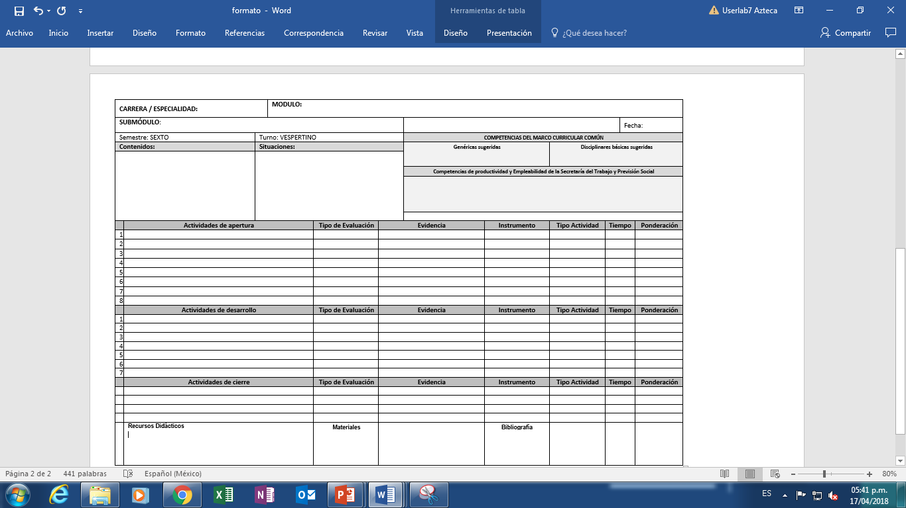
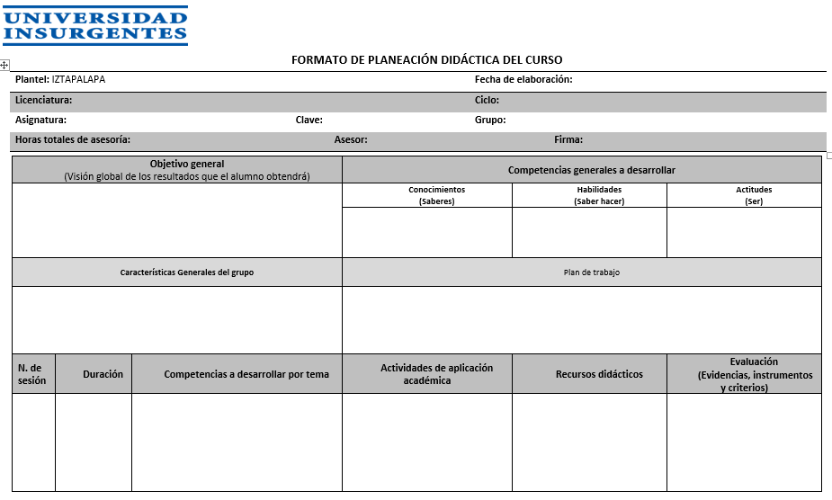
PRODUCTO 11. EVALUACIÓN FORMATOS Y PRERREQUISITOS

Slide 58
PRODUCTO 12. EVALUACIÓN. FORMATOS. GRUPO HETEROGENERO.

Slide 59
PRODUCTO 13. LISTA DE PASOS PARA REALIZAR UNA INFOGRAFÍA

Slide 60
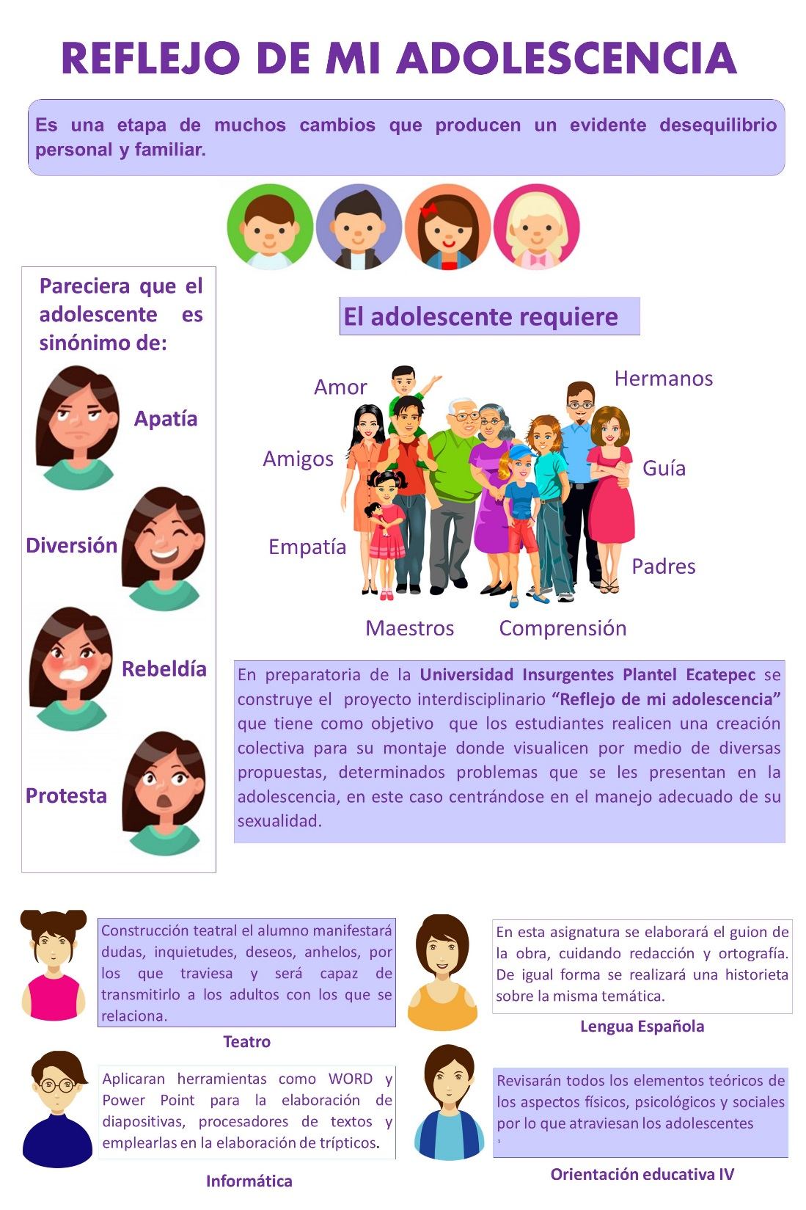
PRODUCTO 14. INFOGRAFÍA

Slide 61
PRODUCTO 15. REFLEXIONES PERSONALES
Conexiones me permitió visualizar una nueva manera de enseñar, uniendo los conocimientos de otras materias para integrarlos en mi asignatura, para que el aprendizaje de mis alumnos sea significativo y aprendan bajo el enfoque interdisciplinario, aunado a que se formen bajo este enfoque.
Lic. Arturo Hernández Fajardo

Slide 62
PRODUCTO 15. REFLEXIONES PERSONALES
A partir de la elaboración de este proyecto puedo generar diversas reflexiones. Este proyecto nos permitió reunirnos y trabajar con otros docentes con los cuales nunca habíamos trabajado resultando un trabajo muy enriquecedor, aportando a nuestro quehacer docente herramientas valiosas que nos ayuden en la planeación e impartición del curso.
Descubrimos y reafirmamos aspectos que venimos manejando así como una forma de lograr que el alumno aprenda.
Lic. Silvia Villacorta Razo

Slide 63
PRODUCTO 15. REFLEXIONES PERSONALES
La elaboración de este trabajo plantea romper con prácticas cotidianas que como docentes tenemos, vemos nuestra asignatura aislada de los demás campos de conocimiento impidiendo obtener nuevas prácticas docentes y por ende potencializar los aprendizajes de los estudiantes, por ellos, los jóvenes no encuentran funcionalidad a las asignaturas que componen el plan de estudios.
Este proyecto permite trazar un nuevo tipo de aprendizaje y de enseñanza; un aprendizaje significativo, donde los estudiantes puedan aplicar en su vida diaria los aprendizajes obtenidos en sus asignaturas, permite establecer nuevas estrategias de enseñanza constructivistas.
Lic. Mirza Mayela Egremy Gerónimo

Slide 64
PRODUCTO 15. REFLEXIONES PERSONALES
Trabajar bajo este enfoque interdisciplinario me deja un gran aprendizaje. La enseñanza es diversa y debe girar en torno a los estudiantes. Me permitió entender la importancia de vincular todas las asignaturas en un solo proyecto, retomando los elementos prácticos y funcionales de cada materia.
Es difícil trabajar bajo este enfoque, requiere conocimiento, planeación, evaluación, pero sobre todo mucha disposición.
Este trabajo también me permitió conocer metodologías y contenidos de otras asignaturas. Aunque en un principio nos resultó muy difícil encontrar los temas que se pueden enlazar en las materias, es posible y muy enriquecedor.
Lic. Elvia Bonilla Sosa

